Slide 1
ЛОГАРИФМИЧЕСКИЕ УРАВНЕНИЯ

Slide 2
ЛОГАРИФМЫ И ИХ СВОЙСТВА
ОПРЕДЕЛЕНИЕ ЛОГАРИФМА
ПРЕОБРАЗОВАНИЯ ЛОГАРИФМОВ
ЛОГАРИФМИЧЕСКАЯ ФУНКЦИЯ
ЛОГАРИФМИЧЕСКИЕ УРАВНЕНИЯ
ЛОГАРИФМИЧЕСКИЕ НЕРАВЕНСТВА
СИСТЕМЫ ЛОГАРИФМИЧЕСКИХ УРАВНЕНИЙ И НЕРАВЕНСТВ

Slide 3
СПЕЦИФИКАЦИЯ ЕГЭ В5
ИРРАЦИОНАЛЬНЫЕ УРАВНЕНИЯ
ПОКАЗАТЕЛЬНЫЕ УРАВНЕНИЯ
ДРОБНО-РАЦИОНАЛЬНЫЕ УРАВНЕНИЯ
ТРИГОНОМЕТРИЧЕСКИЕ УРАВНЕНИЯ
ЛОГАРИФМИЧЕСКИЕ УРАВНЕНИЯ

Slide 4
ПРИЕМЫ И МЕТОДЫ РЕШЕНИЯ УРАВНЕНИЙ
ПРОСТЕЙШИЕ УРАВНЕНИЯ, РЕШАЕМЫЕ ПО ОПРЕДЕЛЕНИЮ,
УРАВНЕНИЯ, РЕШАЕМЫЕ ПРИ ПОМОЩИ ПОТЕНЦИРОВАНИЯ,
УРАВНЕНИЯ, ПРИВОДИМЫЕ К КВАДРАТНЫМ, КУБИЧЕСКИМ И Т.Д.
УРАВНЕНИЯ, РЕШАЕМЫЕ ЛОГАРИФМИРОВАНИЕМ ОБЕИХ ЧАСТЕЙ АРАВНЕНИЯ,
УРАВНЕНИЯ. РЕШАЕМЫЕ ГРАФИЧЕСКИМ СПОСОБОМ

Slide 5
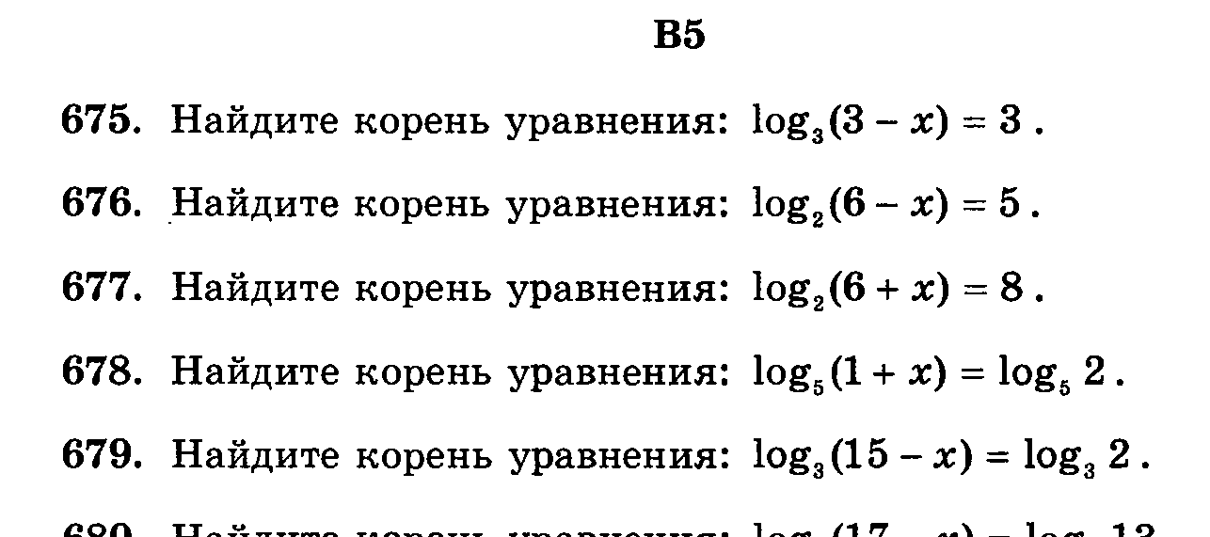
т

Slide 6
